Slide 1
肉類食品新鮮度監測系統
Monitoring System of Freshness of Meat
組員
B073040005 李銘庭｜B073040008 伍建瑋｜B073040019 蔡孟師
指導
賴威光 教授

Slide 2
1
研究動機
2
研究方法
目錄
3
研究結果
4
未來期許與展望

Slide 3
研究動機
1

Slide 4





研究動機｜問題發現
Q.
平常在廚房中，如果是明顯腐敗有異味，或是剛買回來的新鮮食材，都能明顯決定是否要拿來吃。但有時仍會疑惑，有些食材外表乾淨，但是觸感有點不太一樣，或者看似有很小部份異常，不確定是否損壞 . . . .
➤ 但是直接把整個食物丟掉又覺得很可惜，這時就很希望有個便利的儀器，能夠隨時一測馬上得到答案，幫助自己做決定！
？

Slide 5

研究動機｜腐敗判定
微乾濕潤
黏稠度
顏色
發黏拉絲
緊實
彈性佳
逐漸產生各種胺類、酸類、酮類等物質，進而產生的腐臭味。
彈性
氣味
按壓易凹陷
彈性差

Slide 6

研究動機｜腐敗判定
微乾濕潤
黏稠度
顏色
發黏拉絲
主要研究目標
緊實
彈性佳
逐漸產生各種胺類、酸類、酮類等物質，進而產生的腐臭味。
彈性
氣味
按壓易凹陷
彈性差

Slide 7
研究動機｜原因
Q.
為何選擇以氣體為研究著手目標？
➤ 最為客觀且容易量化觀察

Slide 8
研究方法
2

Slide 9




研究方法｜目標
1
2
該電子設備能夠測出多種腐敗產生的氣體，並且測出濃度
該電子設備之靈敏度能高於人體嗅覺可察覺的程度，在人類鼻子無法感測到的濃度之下，即可發現該氣體並顯示濃度
3
4
透過前述腐敗產生氣體的濃度，訓練出一個判斷肉品腐敗的模型，並透過模型判斷狀態，且準確率能高過 8 成
訓練出的判斷模型能夠與設計的硬體裝備整合，變成最終的測量裝置

Slide 10
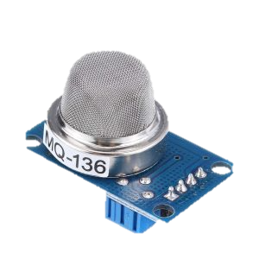
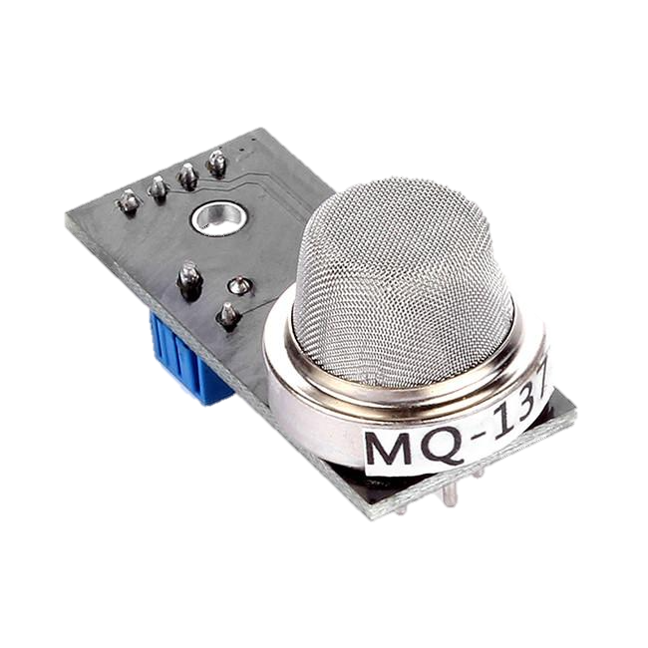
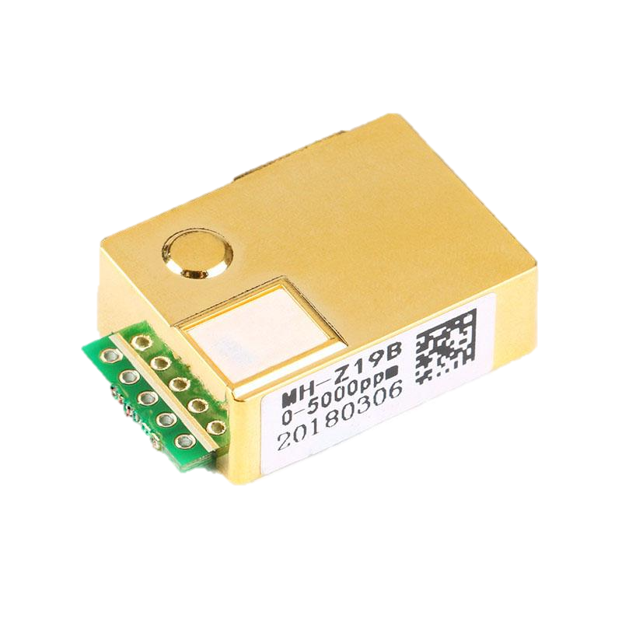
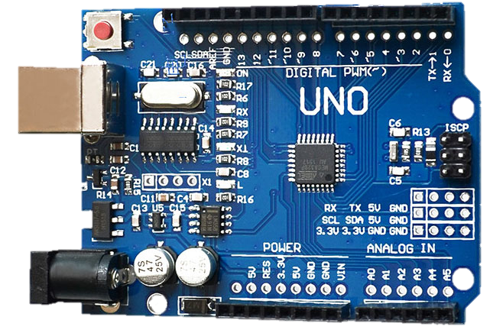
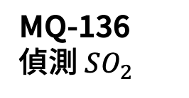
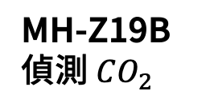
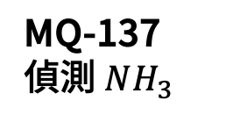
決策樹
研究方法｜設備與作業環境
感測器
MQ-136
偵測 $SO_{2}$
MQ-137
偵測 $NH_{3}$
MH-Z19B
偵測 $CO_{2}$
控制板
Arduino UNO R3
連接感測器及執行其相關程式
ML模型
KNN
單純貝氏
AdaBoost

Slide 11

研究方法｜Step 1
先針對腐敗時產生的氣體，用不同濃度測試，確認感測器能否在鼻子還無法辨別的濃度下，先測出化學物質的濃度
以里肌肉為實驗對象

Slide 12



數據紀錄
研究方法｜Step 1
並透過數據推論出即將要開始壞掉的食物的數據，並分別定義：
0~2 hrs
3~6 hrs
7 hrs⬆︎
狀態
良好
狀態
尚可
狀態
不良
以里肌肉為實驗對象

Slide 13
數據紀錄
研究方法｜Step 2
並透過數據推論出即將要開始壞掉的食物的數據，並分別定義：
0~2 hrs
3~6 hrs
7 hrs⬆︎
狀態
良好
狀態
尚可
狀態
不良
以雞胸肉為實驗對象

Slide 14

研究方法｜Step 2
0~2 hrs
3~6 hrs
7 hrs⬆︎
決策樹
累積數據
單純貝氏
KNN
狀態
良好
狀態
尚可
狀態
不良
AdaBoost

Slide 15
研究方法｜Step 3
決策樹
累積數據，並且以數據分析，接著透過機器學習的方式訓練出一個判斷其狀態的模型
累積數據
單純貝氏
KNN
AdaBoost

Slide 16


研究方法｜Step 3
決策樹
累積數據
裝置製作
單純貝氏
KNN
AdaBoost

Slide 17
研究方法｜Step 4
作出一個容器用於保存肉品同時收納相關感測器設備並做出區隔，且能夠測量後顯示：
決策樹
累積數據
裝置製作
單純貝氏
0（食物完全沒有測出腐敗的跡象）
1（食物可能有很低程度損壞）
2（極建議丟棄）
KNN
AdaBoost

Slide 18
研究結果
3

Slide 19
決策樹
研究結果｜模型時間準確度
準確度
KNN
單純貝氏
AdaBoost
Notes:
ㄨ

Slide 20
決策樹
研究結果｜模型時間準確度
0.822 %
0.813 %
0.813 %
0.813 %
準確度
KNN
單純貝氏
AdaBoost
Notes:
ㄨ

Slide 21
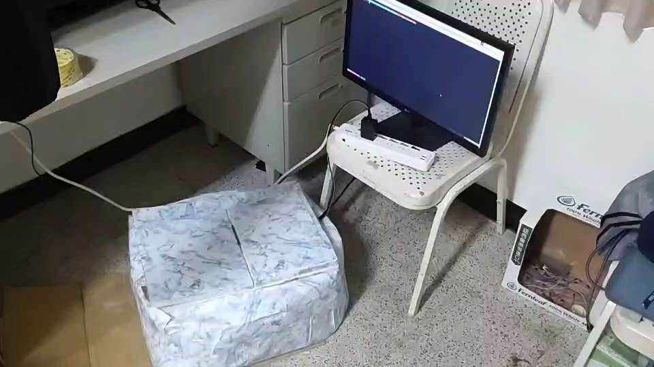
研究結果｜裝置概況
Notes:
ㄨ

Slide 22
未來期許與展望
4

Slide 23



未來期許與展望
判定的對象範圍增加對海鮮、蔬菜等等
增加對新鮮度狀態更多的種類及資訊，讓使用者對食品保存的狀況有更近一步的了解
開發能夠和裝置連線，透過手持裝置及可一目了然的手機應用程式
Notes:
ㄨ

Slide 24
Thanks for your listening !

